Slide 1

▶
YouTube
急上昇ランキング
TOP 5
2026年09月09日
ずんだもんと一緒に見ていくのだ！

Slide 2
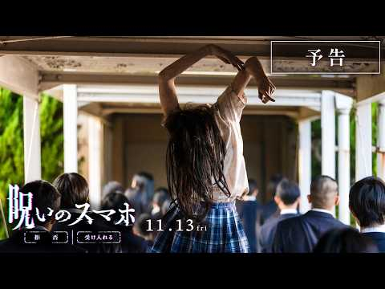
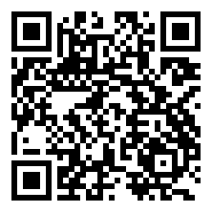
#5
映画『呪いのスマホ』予告／𝟣𝟣.𝟣𝟥 (金)公開
📺 松竹チャンネル/SHOCHIKUch
👁 15万回 👍 869
▲ QRコードで視聴

Slide 3

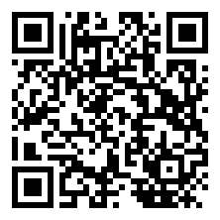
#4
&TEAM 'Mark on Me' Official MV
📺 HYBE LABELS
👁 218万回 👍 6万
▲ QRコードで視聴

Slide 4

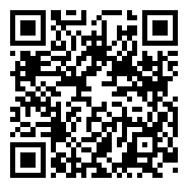
#3
ゼルダの伝説40周年 Direct 2026.9.8
📺 Nintendo 公式チャンネル
👁 366万回 👍 7万
▲ QRコードで視聴

Slide 5
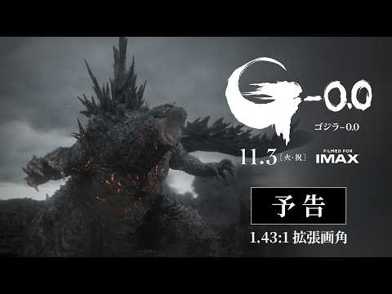
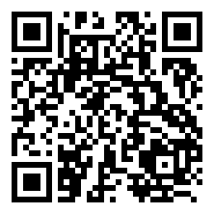
#2
『ゴジラ-0.0』予告
📺 東宝MOVIEチャンネル
👁 157万回 👍 2万
▲ QRコードで視聴

Slide 6
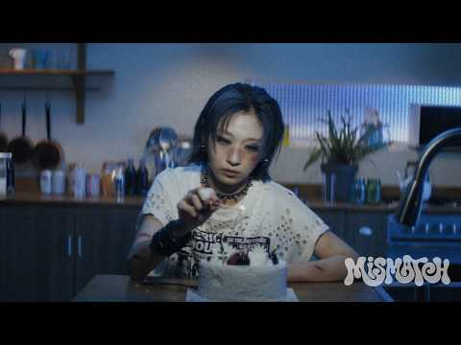
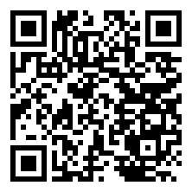
🏆 NO.1 🏆
LEE JISOO / MISMATCH -Music Video-
📺 HANA official
👁 116万回 👍 5万
▲ QRコードで視聴

Slide 7
以上！
YouTube急上昇
TOP5でした！
チャンネル登録・
いいね！よろしくなのだ🌿
また明日もお楽しみに！

